Slide 1
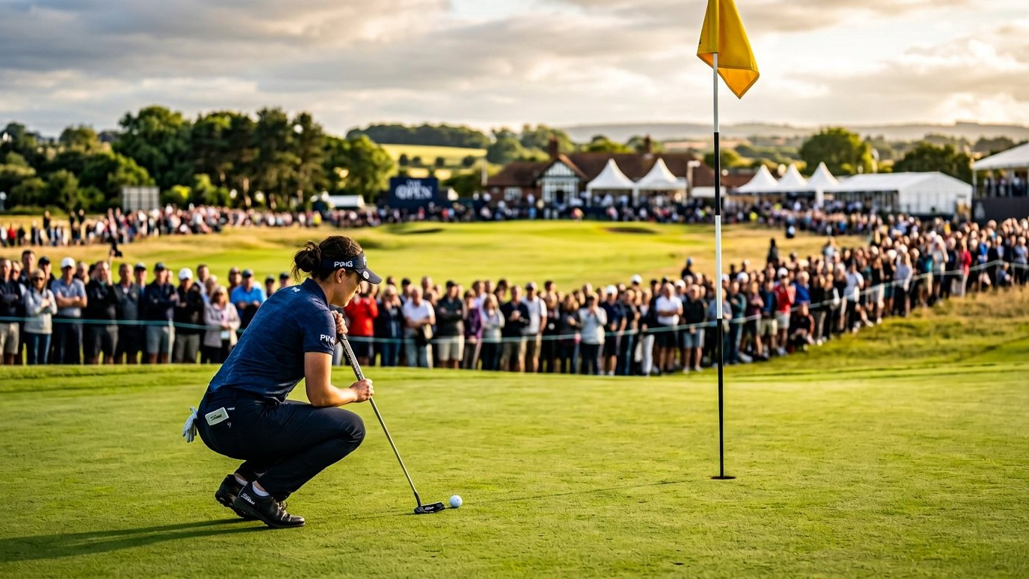
Puttclub
آکادمی گلف پات‌کلاب · الهام طالبی
مدرس: الهام طالبی
مدرس درجه یک گلف ایران
Puttclub | آکادمی گلف پات‌کلاب | سطح ۴
دوره چهارم آموزش گلف — پیشرفته
عملکرد رقابتی، مدیریت حرفه‌ای بازی و تصمیم‌سازی در فشار
● پیش‌نیاز: تسلط کامل بر سطوح مقدماتی تا نیمه‌پیشرفته
● هدف: تبدیل بازیکن به یک بازیکن مسابقه‌ای توانمند
● ۴۲ فصل تخصصی · ۱۲ جلسه · شبیه‌سازی مسابقه و پرونده عملکرد
⛳ Puttclub · Advanced · Level 4
1

Slide 2
۰۴
هدف و فلسفه دوره پیشرفته
از «خوب ضربه زدن» تا «بهترین تصمیم ممکن در هر شرایط»
● چرا این ضربه و این کلاب را انتخاب کردم؟
● اگر ضربه اشتباه شود چه اتفاقی می‌افتد؟
● شرایط زمین و باد چه تأثیری دارد؟
● بهترین نقطه فرود توپ کجاست؟
● چگونه امتیاز را حفظ یا کاهش دهم؟
● در فشار مسابقه چگونه تصمیم بگیرم؟
⛳ Puttclub · Advanced · Level 4
2

Slide 3
فصل دوم
ارزیابی اولیه بازیکن
بخش ارزیابی | موارد بررسی
تکنیکی | Grip، Stance، Posture، Alignment، Takeaway، Backswing، Downswing، Impact، Follow Through، تعادل، ریتم
ضربات | Driver، Wood، Hybrid، Iron، Wedge، Putter
Short Game | Chip، Pitch، Bunker، Putting، Up & Down
ذهنی | واکنش به ضربه بد، تصمیم در فشار، عجله، ماندن روی ضربه قبلی، حفظ برنامه
آماری | حداقل اطلاعات یک راند کامل ثبت شود
● ارزیابی همه‌جانبه پیش از شروع، نقشه راه دقیق تمرین را مشخص می‌کند.
⛳ Puttclub · Advanced · Level 4
3

Slide 4
فصل دوم
جدول آمار پایه هر راند
شاخص | شاخص | شاخص
Score | Fairway Hit | GIR
Putts | 3-Putt | Penalty
Up & Down | Sand Save | Bogey
Double Bogey | میانگین Drive | پراکندگی
● ثبت منظم آمار، تصمیم‌های تمرینی را از حدس به واقعیت تبدیل می‌کند.
⛳ Puttclub · Advanced · Level 4
4

Slide 5
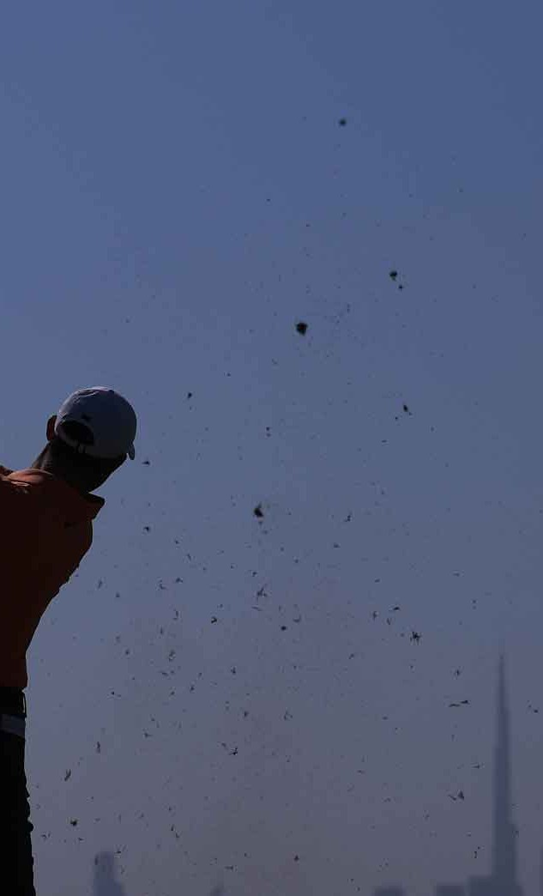
فصل سوم
تسلط کامل بر Swing
● در سطح پیشرفته Swing باید تا حد زیادی قابل تکرار باشد
● بازیکن باید بتواند
– سرعت مناسب ایجاد کند و تعادل خود را حفظ کند
– Contact مناسب و کنترل Clubface داشته باشد
– مسیر کلاب و ارتفاع و مسیر توپ را مدیریت کند
– در شرایط مختلف (باد، شیب، Lie) Swing را تطبیق دهد
نکته مربی: Swing قابل‌تکرار و قابل‌تطبیق، زیرساخت همه مهارت‌های پیشرفته است.
Swing قدرتی و در عین حال تکرارپذیر
⛳ Puttclub · Advanced · Level 4
5

Slide 6
فصل چهارم
کنترل Club Face
Face Closed
Face بسته؛ توپ به سمت چپ و با ارتفاع کمتر
Face Open
Face باز؛ توپ به سمت راست و با ارتفاع بیشتر
Face Square
Face عمود بر خط هدف؛ توپ مستقیم شروع می‌شود
تمرین: ۱۰ توپ با آهن متوسط؛ قبل از ضربه اعلام کنید «هدف: Straight» و نتیجه را ثبت کنید تا توانایی پیش‌بینی بالا رود.
⛳ Puttclub · Advanced · Level 4
6

Slide 7
فصل پنجم
کنترل Club Path — ثبت الگو
نتیجه | نتیجه | نتیجه
Straight | Push | Pull
Fade | Draw | Slice
Hook | — | —
● ۲۰ توپ با آهن متوسط بزنید و نتایج را ثبت کنید؛ مربی الگوی غالب بازیکن را مشخص می‌کند (ترکیب Face + Path).
⛳ Puttclub · Advanced · Level 4
7

Slide 8
فصل ششم
Shot Shaping
Fade
توپ با انحنای کنترل‌شده به سمت راست (راست‌دست)
Draw
توپ با انحنای کنترل‌شده به سمت چپ (راست‌دست)
قرار نیست در هر ضربه Draw یا Fade بزنید؛ هدف این است که در صورت نیاز بتوانید ضربه مناسب را اجرا کنید.
⛳ Puttclub · Advanced · Level 4
8

Slide 9
فصل هفتم
کنترل ارتفاع توپ (Trajectory)
High
توقف سریع‌تر، عبور از موانع، برخی Approachها
Medium
مسیر استاندارد و معمول بازی
Low
باد شدید، عبور نکردن از موانع، کنترل مسیر
تمرین: با یک کلاب مشخص ۵ توپ Low، ۵ Medium و ۵ High بزنید تا کنترل Trajectory تثبیت شود.
⛳ Puttclub · Advanced · Level 4
9

Slide 10
فصل هشتم
Distance Control — جدول شخصی فاصله
کلاب | Full | ¾ | ½
PW
9 Iron
8 Iron
7 Iron
6 Iron
5 Iron
Hybrid
Wood
● این جدول باید بر اساس مسافت واقعی خود بازیکن تکمیل شود: «این کلاب با این Swing در این شرایط چه مسافتی می‌دهد؟'
⛳ Puttclub · Advanced · Level 4
10

Slide 11
فصل نهم
Wedge Control
● یکی از مهم‌ترین بخش‌های دوره پیشرفته
● برای فواصل مختلف Wedge داشته باشید — ۳۰ تا ۹۰ متر
– ۳۰، ۴۰، ۵۰، ۶۰، ۷۰، ۸۰ و ۹۰ متر
● برای هر فاصله ثبت کنید
– کلاب، نوع Swing، طول Swing، Carry و Roll
● کنترل Wedge بیشترین تأثیر را بر کاهش Score دارد
💡 بازیکنی که فاصله‌های Wedge را دقیق کنترل کند، به‌طور مستقیم ضربه‌های کمتری روی Green دارد.
⛳ Puttclub · Advanced · Level 4
11

Slide 12
فصل دهم
Carry و Roll در سطح پیشرفته
● Carry — مسافتی که توپ قبل از برخورد با زمین طی می‌کند
● Roll — مسافتی که توپ پس از برخورد روی زمین می‌غلتد
● تمرین — یک هدف مشخص انتخاب کنید
● ابتدا Landing Point را تعیین کنید، سپس ضربه را اجرا کنید
● توپ الزاماً نباید مستقیم به سمت Hole پرواز کند
● باید در بهترین نقطه فرود بیاید تا Roll درست اتفاق افتد
💡 انتخاب Landing Point دقیق، مهم‌ترین مهارت ذهنی Short Game است.
⛳ Puttclub · Advanced · Level 4
12

Slide 13
فصل یازدهم
Advanced Chipping
● بر اساس شرایط زمین تصمیم بگیرید
– Chip کوتاه / Chip بلند
– توپ Low / توپ High
– توپ با Roll زیاد / Roll کم
● انتخاب کلاب — 7 Iron، 8 Iron، 9 Iron، PW، SW
● قانون مهم — ابتدا Landing Area را انتخاب کن، سپس کلاب را انتخاب کن
💡 در Short Game ابتدا مقصد فرود را انتخاب کنید؛ کلاب وسیله رسیدن به آن نقطه است.
⛳ Puttclub · Advanced · Level 4
13

Slide 14
فصل دوازدهم
Advanced Pitching — ثبت فواصل
فاصله | Carry | Roll | Landing Point
۲۰ متر
۳۰ متر
۴۰ متر
۵۰ متر
۶۰ متر
۷۰ متر
● برای هر فاصله Carry + Roll + Landing Point ثبت شود تا یک مرجع شخصی قابل اعتماد ساخته شود.
⛳ Puttclub · Advanced · Level 4
14

Slide 15
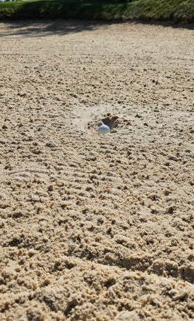
فصل سیزدهم
Bunker Play — سناریوها
● Bunker ساده — توپ نزدیک مرکز؛ تکنیک پایه
● Bunker عمیق — تمرکز روی خروج مطمئن توپ
● فاصله زیاد تا Hole — اول خروج مناسب، سپس کنترل مسیر
● Bunker نزدیک Green — قرار دادن توپ در محدوده امن Green
● در همه سناریوها کنترل شن و تعادل کلیدی است
● همیشه به دنبال ضربه فوق‌العاده نباشید
نکته مربی: در این سطح خروج موفق اولویت دارد؛ ضربه فوق‌العاده هدف نیست.
مدیریت سناریوهای مختلف Bunker
⛳ Puttclub · Advanced · Level 4
15

Slide 16
فصل چهاردهم
Putting پیشرفته
● Putting می‌تواند تفاوت اصلی بین دو بازیکن هم‌سطح باشد
● مهارت‌های کلیدی
– Start Line و Distance Control
– Green Reading و Break
– Uphill، Downhill و Side Slope
– Lag Putting و Short Putting
💡 Putting سطح بالای بازی، جایی است که راندها برنده یا بازنده می‌شوند.
⛳ Puttclub · Advanced · Level 4
16

Slide 17
فصل پانزدهم
مراحل Green Reading
6
5
4
3
2
1
سرعت توپ
اجرا
نقطه شروع
Start Line
Break
انحنای خط
سرعت
تند یا کند
شیب
Green را بخوان
فاصله
توپ تا Hole
هدف: انتخاب Line قبل از قرار گرفتن پشت توپ؛ وقتی روی توپ هستید فقط اجرا کنید.
⛳ Puttclub · Advanced · Level 4
17

Slide 18

فصل شانزدهم
Lag Putting
● هدف — نزدیک کردن توپ به Hole و جلوگیری از 3-Putt
● تمرین — توپ‌ها در فاصله‌های ۱۰، ۱۵ و ۲۰ متر
● هدف قرار گرفتن توپ در شعاع حدود ۱ متر از Hole
● کنترل سرعت بر خط مقدم است
● Lag Putt خوب یعنی Putt دوم کوتاه و مطمئن
نکته مربی: از فاصله بلند، اولویت اول نزدیک کردن توپ است، نه Hole کردن.
جلوگیری از 3-Putt در فاصله‌های بلند
⛳ Puttclub · Advanced · Level 4
18

Slide 19
فصل هفدهم
Short Putting تحت فشار
● تمرین پله‌ای
– ۱۰ توپ از فاصله ۱ متر
– ۱۰ توپ از فاصله ۱.۵ متر
– ۱۰ توپ از فاصله ۲ متر
● هر توپ از دست رفته ثبت شود
● هدف فقط تکنیک نیست؛ هدف کنترل ذهن در فشار است
💡 شبیه‌سازی فشار در تمرین، اضطراب واقعی مسابقه را کاهش می‌دهد.
⛳ Puttclub · Advanced · Level 4
19

Slide 20
فصل هجدهم
بازی از شیب‌ها
Downhill Lie
توپ پایین‌تر؛ تمایل به توپ Low و چرخش بیشتر
Uphill Lie
توپ بالاتر از سطح معمول؛ تمایل به پرتاب بالاتر
Ball Below Feet
توپ پایین‌تر از پاها؛ گرایش به Fade
Ball Above Feet
توپ بالاتر از پاها؛ گرایش به Draw
در هر شرایط Stance، Balance، Alignment، Club Selection و Ball Position باید تطبیق داده شود.
⛳ Puttclub · Advanced · Level 4
20

Slide 21
فصل نوزدهم
بازی در باد
باد از چپ/راست
جهت و Start Line را جبران کنید
باد پشت سر
فاصله زیاد می‌شود؛ مراقب پرتاب بیش از حد
باد روبه‌رو
فاصله کم می‌شود؛ کلاب بیشتر + توپ Low
در باد شدید افزایش قدرت بهترین راه‌حل نیست؛ گاهی کلاب بیشتر + Swing کنترل‌شده نتیجه بهتری دارد.
⛳ Puttclub · Advanced · Level 4
21

Slide 22
فصل بیستم
Course Management پیشرفته
● قبل از هر Hole تصمیم بگیرید
– ۱) هدف Tee Shot چیست؟ (Fairway / Distance / Position)
– ۲) خطرها کجاست؟ (Bunker، Water، OB، Rough، Trees)
– ۳) بهترین محل برای ضربه دوم کجاست؟
– ۴) اگر ضربه بد شد کجا بهتر است اشتباه کنیم؟
💡 برنامه از قبل مشخص‌شده، تصمیم‌گیری احساسی در وسط Hole را حذف می‌کند.
⛳ Puttclub · Advanced · Level 4
22

Slide 23
فصل بیست‌ویکم
Risk & Reward — سه سطح تصمیم
ریسک زیاد
تلاش برای نتیجه بهتر با احتمال خطای بیشتر
ریسک متوسط
تعادل بین امتیاز و خطر
ریسک کم
ضربه مطمئن و ایمن؛ پاداش کم ولی تکرارپذیر
قانون: اگر سود احتمالی یک ضربه کم ولی ریسک آن زیاد است، آن ضربه معمولاً ارزش اجرا ندارد.
⛳ Puttclub · Advanced · Level 4
23

Slide 24
فصل بیست‌ودوم | بازی برای Par
« هر Hole را لزوماً با هدف Birdie بازی نکنید؛ اگر Tee Shot بد شد، برای جبران یک ضربه پرریسک نزنید. »
گاهی بهترین تصمیم: Bogey کنترل‌شده به جای Double Bogey است — این همان Par Management است.
⛳ Puttclub · Advanced · Level 4
24

Slide 25
فصل بیست‌وسوم
بازی برای Birdie
● Birdie زمانی هدف قرار می‌گیرد که شرایط مناسب باشد
– Tee Shot مناسب و در موقعیت خوب
– فاصله و Lie مناسب
– Green قابل حمله و خطرهای اطراف قابل مدیریت
● بازیکن باید یاد بگیرد
– Birdie را دنبال نکند؛ شرایط Birdie را ایجاد کند
💡 بازیکن باهوش با Tee Shot و Position خوب، فرصت Birdie را به وجود می‌آورد.
⛳ Puttclub · Advanced · Level 4
25

Slide 26
فصل بیست‌وچهارم
مدیریت کامل یک Hole
4
3
2
1
روی Green
Break، Speed، Start Line
قبل از Approach
Carry، Roll، محل امن
بعد از Tee
Lie، فاصله، Miss Area
قبل از Tee
باد، Pin، Hazard، Landing
برای هر مرحله از Hole یک برنامه مشخص داشته باشید؛ مدیریت Hole یعنی تصمیم‌های زنجیره‌ای درست.
⛳ Puttclub · Advanced · Level 4
26

Slide 27
فصل بیست‌وپنجم
Pre-Shot Routine حرفه‌ای
9
8
7
6
5
4
3
2
1
پذیرش
نتیجه
Swing
اجرا
نگاه آخر
به هدف
Setup
آماده شو
Alignment
تنظیم
Practice Swing
کوتاه
کلاب
انتخاب کن
نوع ضربه
انتخاب کن
هدف
مشخص کن
قانون طلایی: تصمیم‌گیری باید قبل از ورود به توپ کامل شده باشد.
⛳ Puttclub · Advanced · Level 4
27

Slide 28
فصل بیست‌وششم
Post-Shot Routine
● اگر خوب بود — ثبت و ادامه
● اگر بد بود
– ۱) علت احتمالی را شناسایی کن
– ۲) یک نکته اصلاحی مشخص کن
– ۳) ضربه را رها کن
– ۴) وارد ضربه بعدی شو
● نباید چندین بار ضربه قبلی را در ذهن تکرار کنید
💡 یک نکته اصلاحی مشخص، نه تحلیل بی‌پایان — سپس کامل رها کنید.
⛳ Puttclub · Advanced · Level 4
28

Slide 29
فصل بیست‌وهفتم
Mental Game — سه مرحله جدا
بعد از ضربه
پذیرش نتیجه بدون قضاوت
هنگام ضربه
اعتماد به تصمیم و اجرای آزاد
قبل از ضربه
تمرکز کامل بر هدف و تصمیم
تمرین ذهنی: قبل از هر ضربه فقط یک جمله در ذهن داشته باشید — «هدف، تصمیم، اجرا».
⛳ Puttclub · Advanced · Level 4
29

Slide 30
فصل بیست‌وهشتم
بازی در شرایط فشار
● تمرین‌ها باید از حالت عادی خارج و شبیه مسابقه شوند
– فشار ۱:: اگر توپ وارد محدوده نشد یک امتیاز منفی
– فشار ۲:: ۱۰ توپ؛ حداقل ۸ توپ باید در محدوده باشد
– فشار ۳:: قبل از هر ضربه زمان محدود تعیین شود
– فشار ۴:: یک هدف مسابقه‌ای با فقط یک فرصت
💡 فشار را در تمرین تجربه کنید تا در مسابقه آشنا و قابل‌کنترل باشد.
⛳ Puttclub · Advanced · Level 4
30

Slide 31
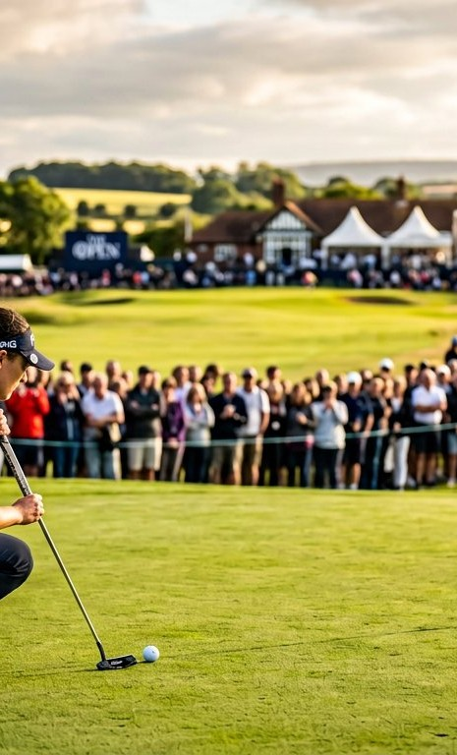
فصل بیست‌ونهم
شبیه‌سازی مسابقه
● یک راند ۱۸ Hole کاملاً شبیه مسابقه اجرا شود
● قوانین
– بدون کمک مربی در تصمیم‌گیری
– ثبت Score و ثبت کامل آمار
– اجرای Pre-Shot Routine در هر ضربه
– مدیریت زمان و انرژی و رعایت Etiquette
● مربی فقط مشاهده و ثبت می‌کند
نکته مربی: تنها با تجربه فشار واقعی یک راند کامل، مهارت‌ها به عملکرد مسابقه‌ای تبدیل می‌شوند.
راند ۱۸ Hole با شرایط واقعی مسابقه
⛳ Puttclub · Advanced · Level 4
31

Slide 32
فصل سی‌ام
تحلیل آماری بازیکن
بخش | شاخص‌های کلیدی
Driving | Fairway Hit، Distance، Dispersion، Penalty
Approach | GIR، Distance to Pin، Miss Direction
Short Game | Up & Down، Sand Save
Putting | Total Putts، Putts per Hole، 3-Putt، Short Putts Missed
● آمار تفکیکی نشان می‌دهد بیشترین امتیاز از دست رفته در کدام بخش است.
⛳ Puttclub · Advanced · Level 4
32

Slide 33
فصل سی‌ویکم
تحلیل اشتباهات — چهار گروه
Decision Error
تصمیم اشتباه؛ نیاز به Course Management بهتر
Technical Error
مشکل تکنیکی؛ نیاز به اصلاح Swing
Execution Error
تصمیم درست ولی اجرای ضعیف
Mental Error
مشکل ذهنی؛ تمرکز، فشار یا رها کردن
هر اشتباه الزاماً با تغییر Swing اصلاح نمی‌شود؛ اول نوع خطا را تفکیک کنید.
⛳ Puttclub · Advanced · Level 4
33

Slide 34
فصل سی‌ودوم
تمرین تصادفی (Random Practice)
● در سطح پیشرفته تمرین نباید همیشه «۱۰ توپ یکسان» باشد
● تمرین باید شبیه مسابقه شود، مثلاً
– Driver → 7 Iron → Wedge → Putter → دوباره Driver
● با فاصله و هدف‌های متفاوت در هر ضربه
● هدف — انتقال مهارت از Range به Course
● مغز در شرایط متنوع، تصمیم‌گیری واقعی را یاد می‌گیرد
💡 Random Practice کیفیت انتقال مهارت به زمین واقعی را به‌شدت بالا می‌برد.
⛳ Puttclub · Advanced · Level 4
34

Slide 35
فصل سی‌وسوم
تمرین 9 Hole هدفمند
راند ۳
تمرکز روی Putting
راند ۲
تمرکز روی Approach
راند ۱
فقط Fairway
راند ۵
Mental Game
راند ۴
Course Management
در یک راند همزمان نخواهید همه چیز را اصلاح کنید؛ هر راند یک تمرکز مشخص دارد.
⛳ Puttclub · Advanced · Level 4
35

Slide 36
فصل سی‌وچهارم
برنامه تمرینی ۱۲ جلسه‌ای پیشرفته
جلسه | موضوع | جلسه | موضوع
۱ | ارزیابی کامل | ۷ | Advanced Wedge
۲ | Swing و Clubface | ۸ | Advanced Short Game
۳ | Club Path و Shot Shape | ۹ | Putting & Green Reading
۴ | Distance & Trajectory | ۱۰ | Course Management
۵ | Driver و Tee Strategy | ۱۱ | Mental Game + Pressure
۶ | Approach & Green Targeting | ۱۲ | مسابقه و ارزیابی نهایی
● هر جلسه با ثبت آمار و مقایسه با ارزیابی اولیه همراه است.
⛳ Puttclub · Advanced · Level 4
36

Slide 37
فصل سی‌وپنجم
ساختار هر جلسه تمرینی
زمان | بخش | زمان | بخش
۱۵ دقیقه | Warm Up | ۳۰ دقیقه | تمرین موقعیتی
۲۰ دقیقه | تکنیک و آموزش | ۳۰ دقیقه | تمرین شبیه مسابقه
۳۰ دقیقه | تمرین هدفمند | ۱۵ دقیقه | Putting / Short Game
۱۰ دقیقه | ثبت آمار و تحلیل | — | —
● جلسه ساختارمند، تمرین را از تکرار بی‌هدف به توسعه هدفمند تبدیل می‌کند.
⛳ Puttclub · Advanced · Level 4
37

Slide 38
فصل سی‌وششم
برنامه هفتگی پیشنهادی
روز ۴
Driver + Woods
روز ۳
Putting
روز ۲
Short Game
روز ۱
Full Swing
روز ۷
استراحت / Recovery
روز ۶
Course Management + Playing
روز ۵
Approach + Wedge
ریکاوری و استراحت بخشی فعال از برنامه تمرینی یک بازیکن مسابقه‌ای است.
⛳ Puttclub · Advanced · Level 4
38

Slide 39
فصل سی‌وهفتم
آزمون تئوری نهایی
● بازیکن باید بتواند به این پرسش‌ها پاسخ دهد
– Course Management چیست و تفاوت Technical و Decision Error؟
– چه زمانی Risk را انتخاب کنیم و چرا همیشه به Flag حمله نکنیم؟
– تفاوت Carry و Roll چیست و در باد شدید چه کنیم؟
– هدف Lag Putting چیست و چرا Pre-Shot Routine مهم است؟
– چرا ثبت آمار مهم است و بعد از ضربه بد چگونه واکنش دهیم؟
💡 درک مفهومی، پشتوانه تصمیم‌گیری مستقل زیر فشار است.
⛳ Puttclub · Advanced · Level 4
39

Slide 40
فصل سی‌وهشتم
آزمون عملی نهایی
بازی و ذهن
Short Game
Full Game
☐ Course Management و تصمیم مناسب
☐ Pre-Shot Routine ثابت
☐ کنترل احساسات پس از خطا
☐ عملکرد قابل قبول در فشار
☐ Chip با انتخاب کلاب و Landing
☐ Pitch با کنترل Carry و Roll
☐ Bunker با خروج مطمئن
☐ Putting با کنترل Line و Distance
☐ Full Swing پایدار و قابل تکرار
☐ Iron با کنترل فاصله و جهت
☐ Driver با کنترل مسیر و Dispersion
☐ Wedge با کنترل فاصله
بازیکن باید همه این‌ها را مستقل از مربی و در شرایط شبیه مسابقه اجرا کند.
⛳ Puttclub · Advanced · Level 4
40

Slide 41
فصل سی‌ونهم
آزمون مسابقه‌ای — امتیازدهی ۱۰۰
بخش | امتیاز | بخش | امتیاز
تکنیک | ۲۰ | Short Game | ۱۵
Driving | ۱۰ | Putting | ۱۵
Approach | ۱۵ | Course Management | ۱۰
Mental Game | ۱۰ | Etiquette | ۵
جمع کل | ۱۰۰
● یک مسابقه ۱۸ Hole برگزار و بر اساس این معیارها امتیازدهی می‌شود.
⛳ Puttclub · Advanced · Level 4
41

Slide 42
فصل چهلم
معیار قبولی دوره پیشرفته
آمار و رشد
ثبات ذهنی
تصمیم‌گیری
☐ آمار خود را ثبت و تحلیل کند
☐ نقاط ضعف را شناسایی کند
☐ برنامه تمرینی شخصی داشته باشد
☐ بعد از اشتباه بازی خود را حفظ کند
☐ در فشار عملکرد قابل قبول داشته باشد
☐ Pre-Shot Routine ثابت داشته باشد
☐ بدون وابستگی به مربی تصمیم بگیرد
☐ کلاب مناسب را انتخاب کند
☐ شرایط زمین، باد و شیب را تحلیل کند
☐ ریسک را مدیریت کند
قبولی یعنی تبدیل شدن به بازیکنی مستقل، باهوش و آماده مسابقه.
⛳ Puttclub · Advanced · Level 4
42

Slide 43
فصل چهل‌ویکم
پروژه نهایی بازیکن
● هر بازیکن در پایان دوره یک پرونده عملکرد گلف دارد
– مشخصات بازیکن:: سطح، Handicap، سابقه بازی
– مشخصات فنی:: نقاط قوت و نقاط ضعف
– جدول مسافت کلاب‌ها و آمار حداقل ۵ راند
– آمار Putting و Short Game و نقاط ضعف اصلی
– اهداف سه‌ماهه بعد و برنامه تمرینی شخصی
💡 پرونده عملکرد، نقشه راه رشد بلندمدت بازیکن پس از دوره است.
⛳ Puttclub · Advanced · Level 4
43

Slide 44
فصل چهل‌ودوم
برنامه پیشرفت سه‌ماهه
ماه سوم — Competition
تمرکز بر مسابقه، فشار، مدیریت Score، تحلیل آماری و کاهش اشتباهات
ماه دوم — Performance
تمرکز بر Course Management، Shot Selection، Short Game و Mental Game
ماه اول — Stability
تمرکز بر Swing، Contact، Distance و Putting
رشد از ثبات تکنیکی شروع، به عملکرد و سپس به اجرای رقابتی می‌رسد.
⛳ Puttclub · Advanced · Level 4
44

Slide 45
اصل نهایی چهار دوره | تکامل ذهن بازیکن
« مسیر بازیکن: «چگونه ضربه بزنم؟» ← «چه ضربه‌ای بزنم؟» ← «چرا این ضربه را بزنم؟» ← «چگونه با کمترین اشتباه بهترین Score را ثبت کنم؟» »
این نقطه، آغاز ورود بازیکن به سطح واقعی Performance Golf و Golf Competition است.
⛳ Puttclub · Advanced · Level 4
45

Slide 46

جمع‌بندی چهار سطح آموزشی
پیشرفته
نیمه‌پیشرفته
تکمیلی
مقدماتی
عملکرد، مسابقه و مدیریت حرفه‌ای
کنترل و تصمیم‌گیری
تثبیت مهارت‌ها
یادگیری اصول
هدف نهایی سیستم آموزشی: ساخت بازیکنی تکنیکی، باهوش، منضبط، مستقل و آماده مسابقه.
⛳ Puttclub — آکادمی گلف پات‌کلاب | مدرس: الهام طالبی (مدرس درجه یک گلف ایران)
⛳ Puttclub · Advanced · Level 4
46

